Slide 1


AMI OUTILLER L’INCLUSION NUMÉRIQUE
Compte-rendu de la journée des lauréats n°3
25 janvier 2024

Slide 2


BILAN DE L’AMI
9h45-12h30

Slide 3

Rétrospective
1.

Slide 4



Rétrospective
à retrouver sur

Slide 5

Tables rondes
2.

Slide 6



Animatrice : Charlotte DE VILLENEUVE
Participants :
TABLE RONDE N°1
Guillaume LAHOZ
Responsable innovation et développement Pimms Médiation
Après l’AMI, quelles stratégies de développement pour les projets ?
Amandine LE POSTEC
Coordinatrice de services Réseau Grain
Grégoire PRUDHON
Directeur général Hubikoop
Camille TANNE
Chargée de mission Hubikoop

Slide 7
TABLE RONDE N°1
COMPTE-RENDU DES ÉCHANGES
PRÉSENTATIONS :
Projet « Connexion SIAE » - Amandine LE POSTEC :
A son départ, le projet visait l’amélioration des compétences numériques des salariés en insertion. Mais, les recherches menées en phase 1 du projet ont révélé un enjeu de formation pour les « aidants »/salariés accompagnateurs/directions de structures afin qu’ils soient en mesure d’évaluer les compétences des salariés en insertion, de repérer ceux dans le besoin, se mettre eux-mêmes à niveau, s’équiper, puis être en mesure d’accompagner les salariés en insertion. Le projet s’est donc étendu avec l’élaboration d’un référentiel des compétences et d’ateliers de formation pour les accompagnateurs.
Pour répondre à cette extension du projet, l’équipe du Réseau Grain a décidé de répondre à un appel à projet de la DREETS Normandie PIC EDEC IAE fin 2023 qui a permis l’obtention d’une nouvelle enveloppe de 40k pour produire de l’ingénierie pédagogique et la co-construction de référentiels de compétences numériques.
=> Réseau Grain a saisi l’opportunité d’un nouvel appel à projet pour financer la suite du projet. Mais, d’autres structures passent par le privé via une offre de formation (Association ACIAH par exemple).
Projet « Linguistiques et compétences numériques de base » - Guillaume LAHOZ :
Suite à la conduite d’une étude, un MOOC de sensibilisation et des ressources pour les médiateurs ont été produits dans le cadre de ce projet. Pensés comme des communs, leur développement pose question.
L’équipe projet a présenté les deux axes de développement pour son projet :
  La diffusion au plus grand nombre des communs produits dans le secteur de l’inclusion numérique et plus largement dans celui de la médiation (linguistique, sociale, etc.) pour une meilleure prise en compte des sujets de linguistiques ;
  La mise en place d’une gouvernance dédiée pour assurer la mise-à-jour et l’enrichissement des communs. Des questions sont encore en suspens quant à la meilleure forme de gouvernance, et les activités pouvant être tirées de ces communs.

Slide 8
TABLE RONDE N°1
COMPTE-RENDU DES ÉCHANGES
PRÉSENTATIONS (suite) :
TEMPS DE DÉBATS :
Projet « Co-construire sa feuille de route d’inclusion numérique » - Camille TANNE & Grégoire PRUDHON :
Le projet mené avec PQNA a eu la chance d’aboutir au moment du lancement de France Numérique Ensemble. L’équipe a tout de suite saisi l’opportunité de s’inscrire dans la démarche sur son territoire. Hubikoop et PQNA ont ainsi obtenu un financement de la Banque des Territoires pour accompagner plusieurs collectivités volontaires pour construire une feuille de route territoriale.
=> Avis aux intéressés : Il est toujours possible d’être référencées dans le cadre des feuilles de route territoriales de France Numérique Ensemble.
En parallèle, Hubikoop a pris part à des réflexions avec POP, Zoomacom, et Clair Obscur sur les synergies entre leurs projets. Ces échanges ont révélé une grande complémentarité des projets, mais surtout un besoin de structurer une gouvernance inter-hubs voire inter-structures de médiation numérique pour partager, expérimenter et alimenter des communs (méthodologiques ou sous d’autres formes). Il s’agirait de mutualiser davantage les ressources sur des besoins/idées plutôt que de travailler en silo sur des projets similaires.
Sur la capacité à animer et faire vivre les communs/la solution créée :
La définition du commun et de ses frontières interroge : qu’est-ce qui doit rester ouvert et gratuit ? Qu’est-ce qui peut faire l’objet d’une offre de service pour assurer la stabilité financière du commun ?
Certains porteurs s’inquiètent de la dénaturation de leur structure mais surtout de la dénaturation des communs produits qui affecteraient leur « pertinence » et donc la responsabilité/l’image de la structure en étant à l’origine. Des solutions telles que des chartes d’utilisation peuvent répondre en partie à ces interrogations.
Il paraît de plus en plus difficile de distinguer les communs des structures les ayant produits car ils peuvent avoir un fort impact sur les modèles économiques.
Sur l’équilibre entre le développement du projet et celui de la structure porteuse :
Les participants ont souligné la responsabilité importante qui reposait sur les structures pour faire vivre les solutions/communs créés. Cela peut représenter un coup financier et humain important (exemple de la solution « Court Message » ) alors que ce n’est pas la vocation première de celles-ci. Il y aurait également un risque de dénaturer, s’éloigner des objectifs premiers des structures (inclusion numérique, sociale) pour s’engager dans des activités marchandes.
Le statut de SASU a été évoqué comme une solution envisageable pour la pérennisation des projets. Il renvoie à la création d’une société marchande dont le seul administrateur serait une association de médiation. Ainsi les bénéfices perçues grâce aux projets (solution logicielle, offre de formation par exemples) seraient directement reversées à l’association et permettraient de pérenniser les activités d’intérêt général.

Slide 9



Animatrice : Sophie D’ANGLADE
Participants :
TABLE RONDE N°2
Fred CITADELLE
Président Association Nautik Basse terre
Au-delà du financement, quel apport de l’AMI?
Jaouad MERIMI
Président Association Sport Century
Axelle MILHAUD-BENAÏCH
Fondatrice La Fabulerie

Slide 10
TABLE RONDE N°2
COMPTE-RENDU DES ÉCHANGES
PRÉSENTATIONS :
Projet « Le e-sport pour lutter contre les inégalités numériques » - Jaouad MERIMI :
Rappel du projet :
  Lutter contre les inégalités numériques par l’accès aux jeux, notamment le e-sport, grâce à une approche ludique. Grâce à une salle de jeux vidéo éphémère, des tournois de jeux vidéo sont organisés pendant lesquels des ateliers ludiques de formation et de prévention animés par des médiateurs numériques sont proposés.
Ce que l’AMI a apporté :
  Une montée en compétence sur les démarches administratives (appels à projet JO 2024, subventions, etc.) et sur le ciblage de futures actions (base de données, indicateurs pour démarcher des collectivités et entreprises) ;
  Une formation sur l’accessibilité et l’éco-conception via les accompagnements NEC ;
  Le financement nécessaire au démarrage des expérimentations ;
  Une légitimité et crédibilité auprès de partenaires publics (collectivités, pôle emploi, médiateurs, etc.) ou privés.
Projet « Innovation sociale et numérique en Nord Basse-Terre » - Fred CITADELLE :
Rappel du projet :
  Améliorer la réussite scolaire des enfants issus des quartiers prioritaires grâce au numérique via l’amélioration des logiciels existants, la mise en place d’un espace de tiers lieu numérique pour les parents, des ateliers pour les enfants et les parents dans les écoles, la mise en place d’un hackathon et la formation de médiateurs.
Ce que l’AMI a apporté :
  Légitimité et crédibilité auprès d’autres partenaires publics (préfecture, CAF,..) pour obtenir de nouveaux financements ;
  Un accompagnement individuel poussé pour professionnaliser l’association sur la gestion de ses différentes activités et du projet.

Slide 11
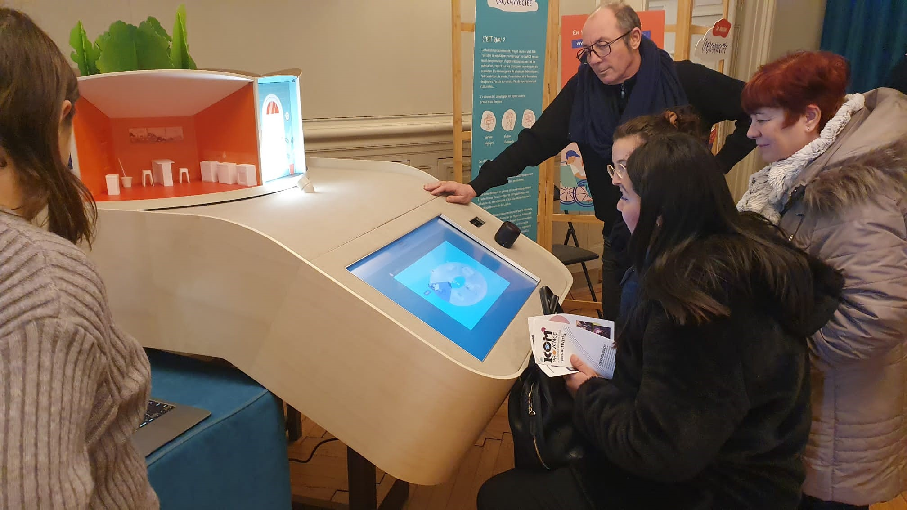
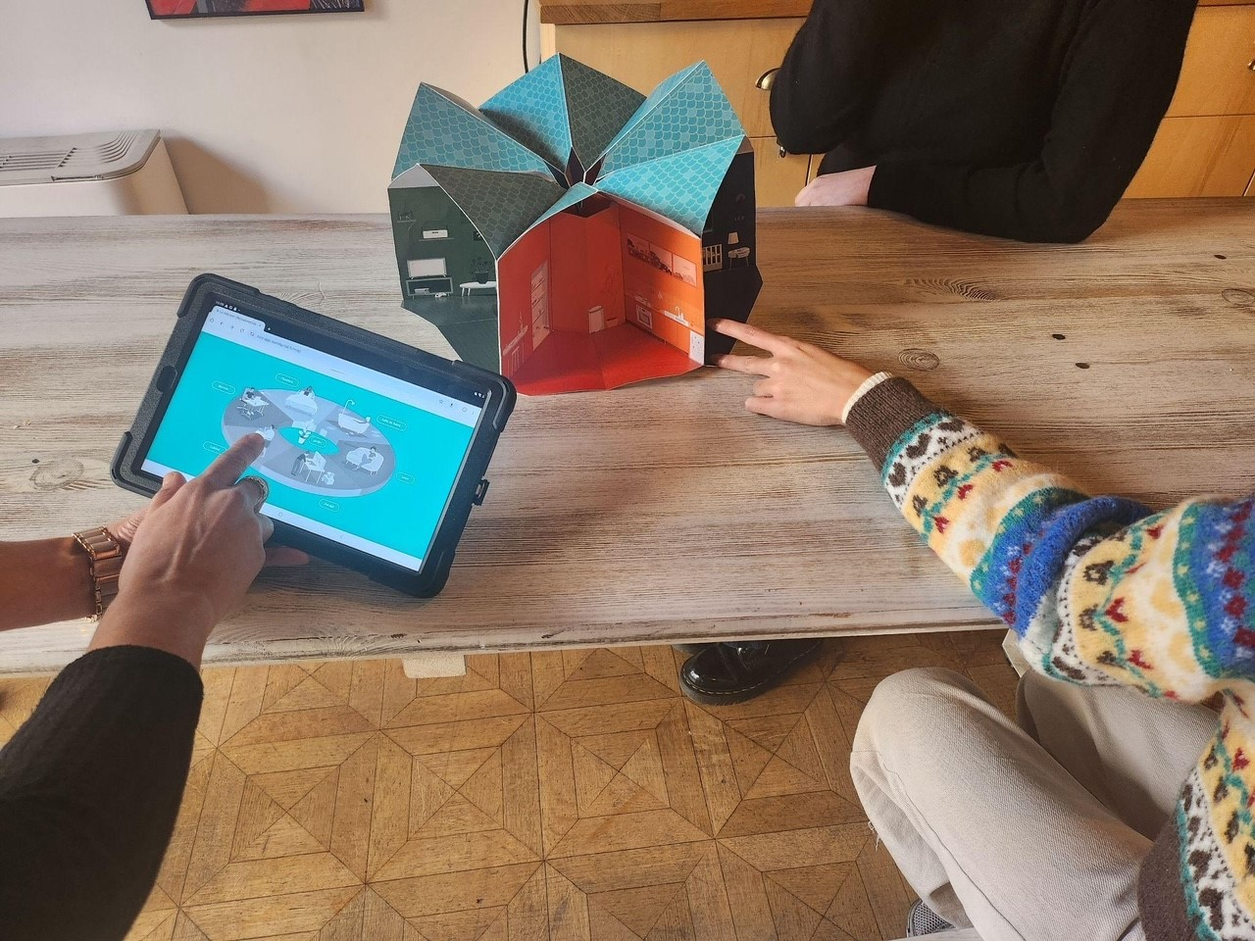


TABLE RONDE N°2
COMPTE-RENDU DES ÉCHANGES
PRÉSENTATIONS (suite) :
Version physique
Projet « La Maison (Re)connectée » :
Rappel du projet :
  « La Maison (re)connectée, porté par l’association la Fabulerie est un outil d’exploration, d’apprentissage ouvert et de médiation centré sur les usages numériques du quotidien à la croisée de plusieurs thématiques : alimentation, santé, accès aux droits, parentalité, scolarité, solidarités, environnement, culture… »
Ce que l’AMI a permis :
  Le lancement d’une idée innovante ;
  La structuration du consortium ;
  Des échanges facilités avec les pouvoirs publics grâce à la marque ANCT ;
  Un apport d’expertise sur les licences et de ressources complémentaires sur le développement dans le cadre des accompagnements NEC ;
  Une mise en réseau, la Maison (Re)connectée sera bientôt testée par ICOM Provence !
Pour découvrir la maison et participer aux expérimentations, cliquez sur l’icône.
Version itinérante

Slide 12

Capitalisation des communs produits
3.

Slide 13




Plusieurs canaux à votre disposition
1 canal dédié aux lauréats
1 dossier avec toutes les ressources
1 collection dédiée aux lauréats avec les ressources produites en commun
1 Base par lauréats
https://drive.societenumerique.gouv.fr/s/cMgeL3zk6MP4MS4
Tous ces outils restent à votre disposition : votre rôle est essentiel pour les alimenter et continuer à les faire vivre

Slide 14
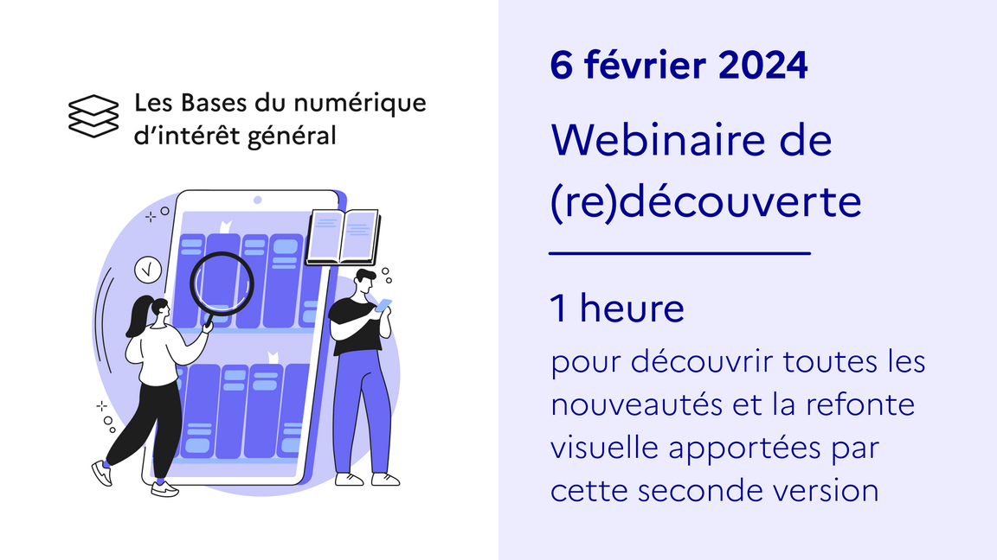
« La Base » devient « Les Bases »
Ce qui évolue:
  Un nouveau nom pour éviter les confusions !
  Des créations de fiches facilitées
  Un moteur de recherche plus performant
  Une navigation plus fluide et accessible
  Une révision du référencement des fiches
Ce qui reste:
  L’ensemble des fiches et bases déjà créées

Slide 15
PROJECTION
14h-17h

Slide 16
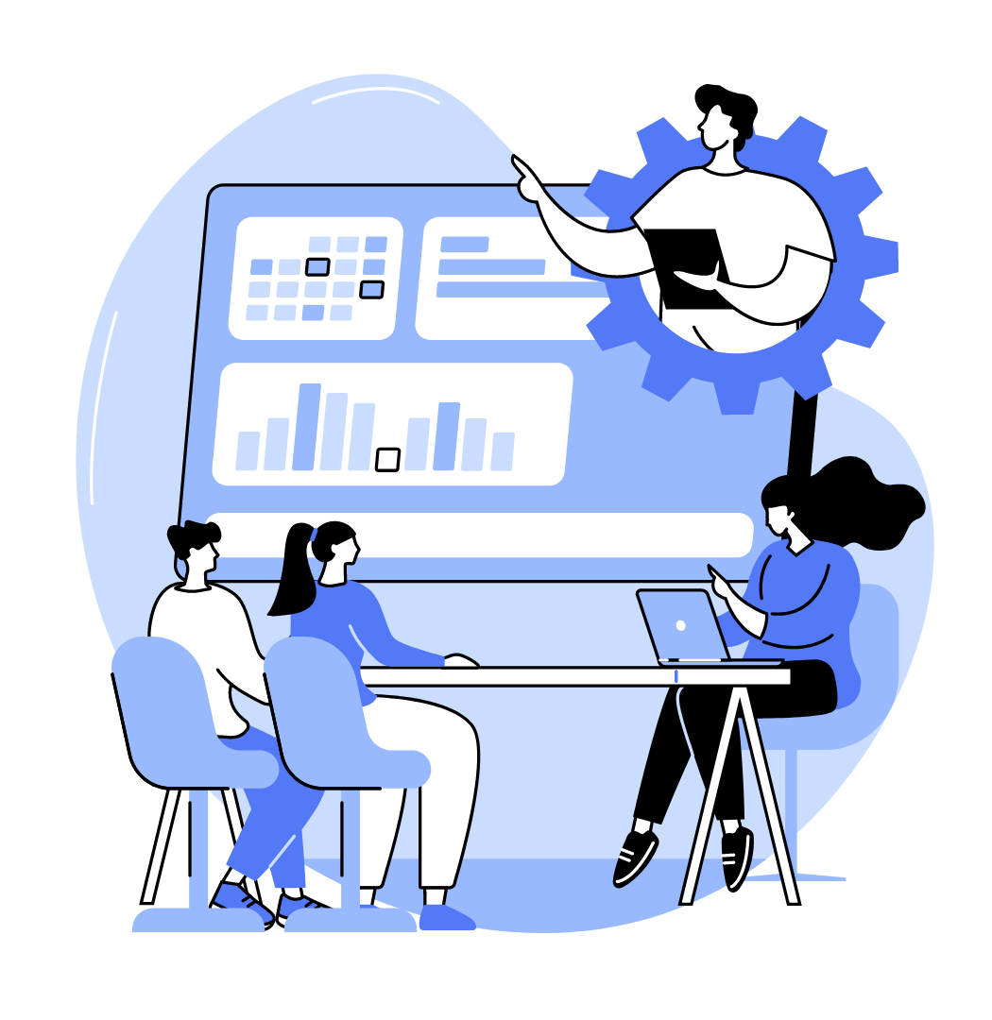
Prise de parole SoNum
4.

Slide 17



Suite de l’AMI
L’AMI n’est pas terminé ! Les conventions continuent jusqu’aux comités de clôture, et avec elles les exigences en termes de reporting :
Relevé(s) trimestriel(s)
J-3 Envoi des justificatifs
Comité de clôture
Fiche d’état d’avancement
Bilan financier du projet
Derniers justificatifs de dépense
Livrables finaux
Compte-Rendu SoNum
Un mail récapitulant les échéances propres à votre projet vous sera envoyé dans les prochains jours.

Slide 18

Worldcafé quelles suites pour l’AMI ?
5.

Slide 19

Worldcafé – 4 thématiques abordées
1
2
Comment mieux valoriser/communiquer sur les productions ?
Quelle animation du réseau des lauréats demain ?
3
4
Quels besoins pour essaimer largement les projets ?
Comment favoriser l’émergence et l’animation de communs ?

Slide 20
1
Compte-rendu des échanges
Comment mieux valoriser/communiquer sur les productions pour essaimer largement les projets ?
3
IDÉES ABORDÉES :
Relations presses/médias :
  Des relations aujourd’hui peu. Certains lauréats ont réussi à obtenir des articles de presse (Sport Century dans Le Parisien, ACIAH dans Ouest France, etc.) mais la plupart des communiqués de presse sont restés sans suite (La Fabulerie, Hubikoop).
  Il serait intéressant de faire connaître les projets auprès de la presse professionnelle et spécialisée (Gazette des Communes, Actualités sociales hebdomadaires, …) ou d’élaborer des stratégies presse communes par thématique ou public avec le soutien de l’ANCT
Réseaux sociaux :
  Hétérogénéité de leur utilisation par les lauréats : LinkedIn se révèle être un bon vecteur de communication de la SoNum.
  Intérêt des porteurs pour que les publications soient relayées par la SoNum (7k abonnés) ou d’autres lauréats pour accroître la visibilité des projets.
NEC (national et locaux) :
  Fort intérêt des NEC pour faire connaître et valoriser les projets des lauréats : le format « pitch » permet d’identifier des territoires volontaires pour les expérimentations et faire connaître largement les initiatives. Les résultats sont « phénoménaux ».
  Cependant, l’exercice de pitch n’est pas toujours évident : une formation courte apparaît pertinente pour certains lauréats.
  Au-delà des NEC, la possibilité de faire connaître les projets auprès des réseaux d’élus locaux (Salons des Maires, ANCTour, etc) a également été évoqué. Compte-tenu du prix, il pourrait être envisagé de mutualiser les stands pour plusieurs projets.
  Un renforcement des synergies entre les NEC locaux et les projets lauréats est évoqué. Il semble intéressant d’évoquer l’AMI auprès des organisateurs de NEC locaux, afin qu’ils intègrent le cas échéant la présentation d’un projet dans la programmation du NEC.
Valorisation auprès des autres programmes de l’ANCT :
  Les porteurs sont intéressés pour que la SoNum relaie leurs projets auprès des programmes politique de la ville. → un travail est déjà en cours.
  Besoin d’élaborer une cartohraphie des lauréats de l’AMI.
Maintenir des liens dans une logique « alumnis »
Est évoquée la possibilité de maintenir des liens entre les porteurs de projets dans une logique de « promotion ».
Cela pourrait l’occasion d’un partage de savoirs faire, avec des temps d’immersion dans un autre projet.
Est également mentionnée la possibilité de rédiger une forme de « plaidoyer » ou de « manifeste » afin de faire valoir des engagements communs. L’articulation avec la communication institutionnelle de l’ANCT doit toutefois être assurée.
Les Hubs
Les hubs sont identifiés comme des interlocuteurs privilégiés pour relayer et valoriser les projets auprès de leur écosystème.
Franchise sociale : ex Pimms Médiation VS modèle d'Efficience

Slide 21
1
Compte-rendu des échanges
Comment mieux valoriser/communiquer sur les productions pour essaimer largement les projets ?
3
IDÉES ABORDÉES (suite) :
Rôle des Hubs :
  Les Hubs peuvent représenter des interlocuteurs privilégiés pour relayer et valoriser les projets auprès de leur écosystème ;
  Les Hubs ne doivent pas être les seuls relais : leur niveau d’investissement se révèle hétérogène selon les régions.
Communauté des lauréats :
  Intérêt de maintenir des liens entre porteurs de projet dans une logique de « promotion » ou communauté « alumni » ;
  La mise en place de temps d’immersion auprès d’une autre structure ou pour partager des savoir-faire pourraient être très utiles en vue de l’essaimage des projets ;
  Idée de la rédaction d’un « manifeste » ou « plaidoyer » afin de faire valoir des engagements communs. Cette communication ne peut se faire sans articulation avec la communication institutionnelle de l’ANCT au risque de rester sans effet.

Slide 22
4
Compte-rendu des échanges
Comment favoriser l’émergence et l’animation des communs ?
QUESTIONS ABORDÉES :
Comment rémunérer les contributeurs aux communs ?
  Une rétribution par bonus : contribuer à un commun permettrait de récupérer la documentation ou bénéficier d’aides pour mes projets, etc. Des bonus pourraient également être appliqués en cas de réponses à des appels à projet en commun.
  Notion de se rendre l’appareil : réunion de structures portant chacune un commun. Chacune devient alors gagnante.
Quel rôle des pouvoirs publics dans les projets de commun ?
  Un rôle d’acculturation dès l’école : enjeux d’intégrer le ministère de l’éducation nationale aux projets de communs et à la démarche NEC
  Un rôle de facilitateur : création d’un cadre juridique (exemple des seuils de financement public qui ne repose que sur une seule structure dans les conventions), sensibilisation des collectivités et les élus, identification des structures intéressées pour porter des communs ou de communs ayant besoin d’être développés, sécurisation de la gouvernance
  Un rôle de financeur : incubateur de communs, moyens pour l’après création, les collectivités financent encore beaucoup les structures et non les communs
  Un rôle d’ambassadeur : carrousel des communs pour que l’Etat favorise les prestations assurées par des structures portant des communs
Quelle forme de gouvernance ? Quel type de communauté mettre en place (intérêt, contribution, …) ? Quel modèle économique ? Quels usages permis ?
  Important que le projet soit pensé dès le départ en collectif. La mise en place d’une gouvernance à posteriori peut s’avérer très (trop) compliquée.
  Des communs organisés autour de thématiques
  Un atelier dédié sur les possibilités juridiques serait intéressant pour s’inspirer d’expert : enjeux aujourd’hui les seuls exemples sont des grandes organisations dans le numérique (Framasoft, wikipédia, …) : le modèle n’est pas forcément réplicable.
  Un commun ne veut pas dire gratuit : la documentation est ouverte chacun peut reproduire le commun, mais cela n’empêche pas la mise en place de service payant. Cette question est encore floue pour beaucoup de porteurs de projet et renvoie aux usages (quels usages au-delà du bien-fondé théorique ?).
  Un benchmark des modèles économiques et de gouvernance doit être mené.

Slide 23
4
Compte-rendu des échanges
Comment favoriser l’émergence et l’animation des communs ?
QUESTIONS ABORDÉES (suite) :
Comment susciter la création de communs ? Valoriser la démarche et l’intérêt de contribuer au plus grand nombre ?
  Le NEC est devenu trop institutionnel ce n’est plus un lieu d’échange où des idées de commun peuvent émerger. Mais le NEC spécial Communs de novembre est jugé très pertinent à travers ses ateliers de travail.
  Organisation d’hackathons des communs : pour susciter les idées et l’émergence de consortium
  Label NEC : le label devient intéressant si il permet d’être référencé dans une démarche de communs puis de gagner en visibilité auprès des collectivités, des financeurs, …
  Animation de La Base autour d’une charte éditoriale permettant de faire remonter les communs, les relayer
  Faut-il mieux créer un consortium pour susciter des communs ou avoir l’idée d’un commun pour faire émerger des consortiums ? Question qui n’est pas tranchée.

Slide 24
2
Compte-rendu des échanges
Quelle animation du réseau des lauréats demain ?
ENVIES POUR DEMAIN
Des webinaires réguliers pour échanger sur des thématiques communes (prolongation du co-développement)
Du partage de ressources (base de données médias, etc.), de l’entraide
Des ateliers pour prolonger les nombreuses discussions sur la question des communs de manière bien plus approfondie
Un partage régulier de l’avancement de chacun
Des sessions en présentiel quand cela est possible
Des réunions de clôture telles des évènements pour gagner en visibilité auprès des partenaires ;
…

Slide 25

Conclusion de la journée
6.

Slide 26



Nos premières pistes pour la suite
PUBLICATION D’UN GUIDE DES PROJETS SOUTENUS
ORGANISATION DE WEBINAIRES
MISES EN RELATION / RELAI
Sur demande, pour mettre en valeur plusieurs projets relatifs à une thématique donnée (exemple du webinaire Linguistique et numérique)
Sur demande, auprès des partenaires/du réseau de l’ANCT (collectivités, BDT, etc.) en soutien à l’essaimage ou la professionnalisation
Pour diffusion sur les réseaux sociaux, aux directions et partenaires de l’ANCT, aux collectivités et préfectures (cadre FNE)
Nous sommes à votre écoute pour l’essaimage, à vous de jouer !

Slide 27






Prochaines actualités SoNum
Construction des feuilles de route territoriales FNE : il est encore temps de participer !
  Jusqu’en avril 2024: construction dans chaque département d’une feuille de route de l’inclusion numérique
  Pour participer à la gouvernance territoriale de votre territoire : https://inclusion-numerique.anct.gouv.fr/gouvernance
Stratégie de convergence des différents outils du programme Société Numérique
  Chantier 1: Suite d’outils des médiateurs et aidants numériques
  Chantier 2: Suite gestionnaire à destination des préfectures, collectivités, Hubs et coordinateurs à terme
  Chantier 3: Data Space
Numérique En Commun[s] 2024 à Chambéry
Save the date !
  25 et 26 septembre 2024

Slide 28
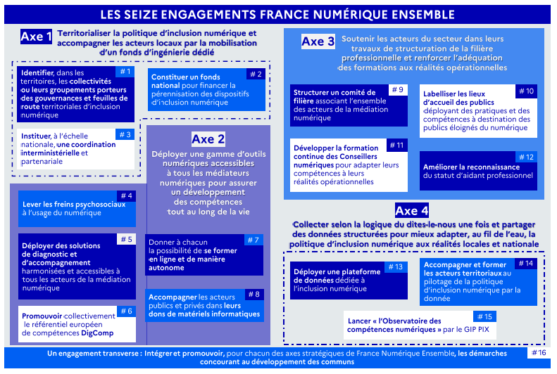


Slide 29
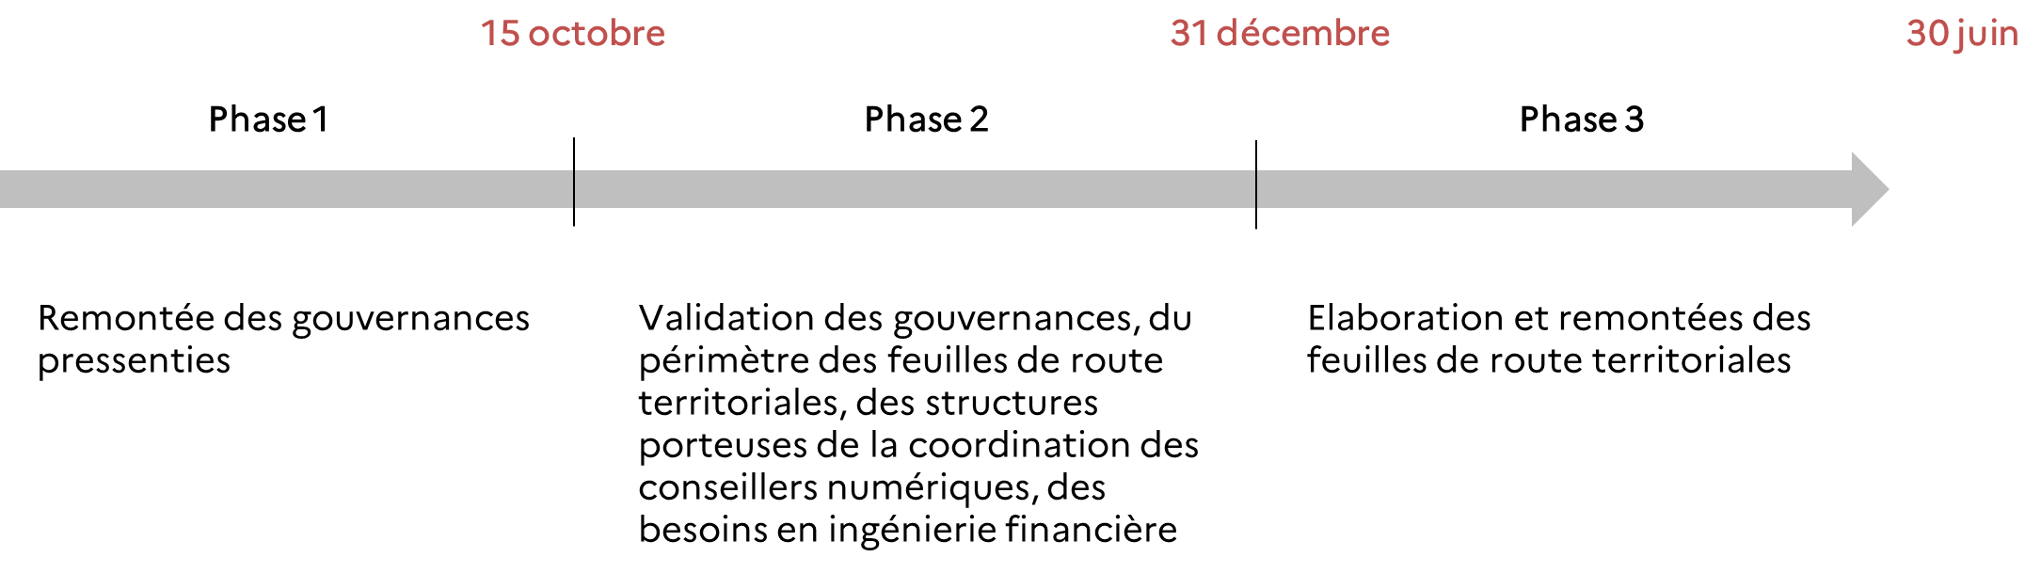
Focus sur le déploiement de gouvernances locales
Une mobilisation forte dans des délais contraints
76 départements où au moins une collectivité co-porteuse est identifiée.
  27 départements n’ont pas encore identifié à date un co-porteur de la gouvernance locale France Numérique Ensemble.
  17 départements sont en cours de travaux avec entre les préfectures et les co-porteurs pressentis identifiés.
Typologie de porteurs : 63 conseils départementaux, 2 régions potentielles, 5 syndicats mixtes, 7 gouvernances impliquent des EPCI ou métropole co-porteurs

Slide 30
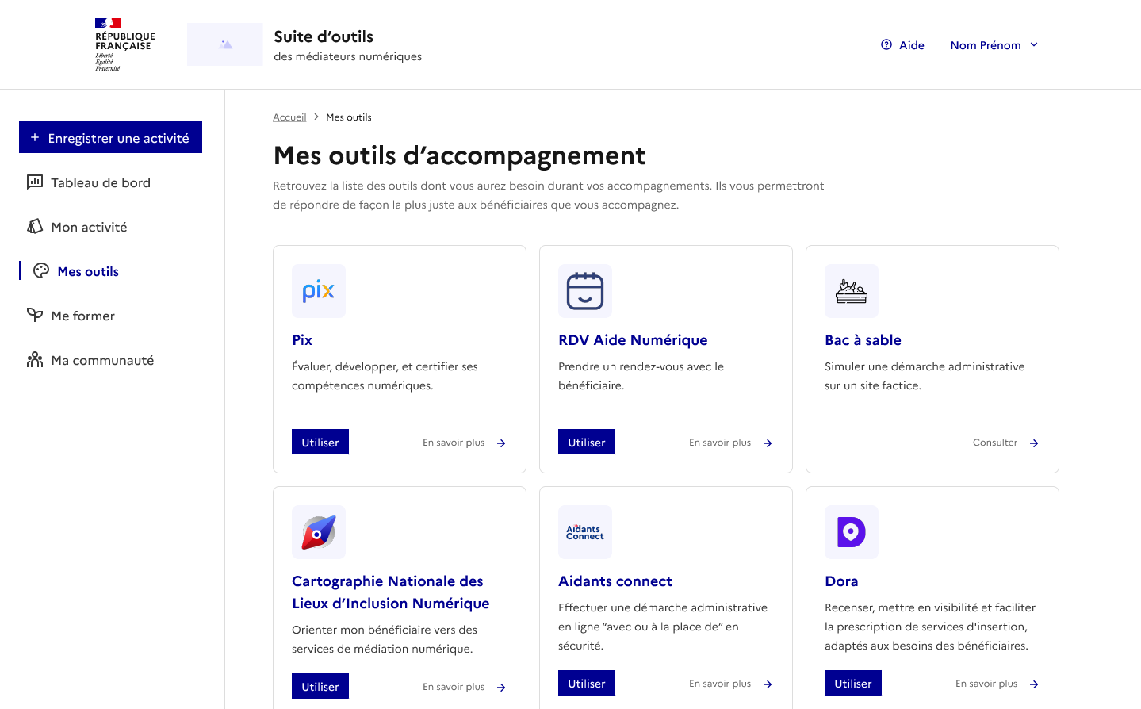
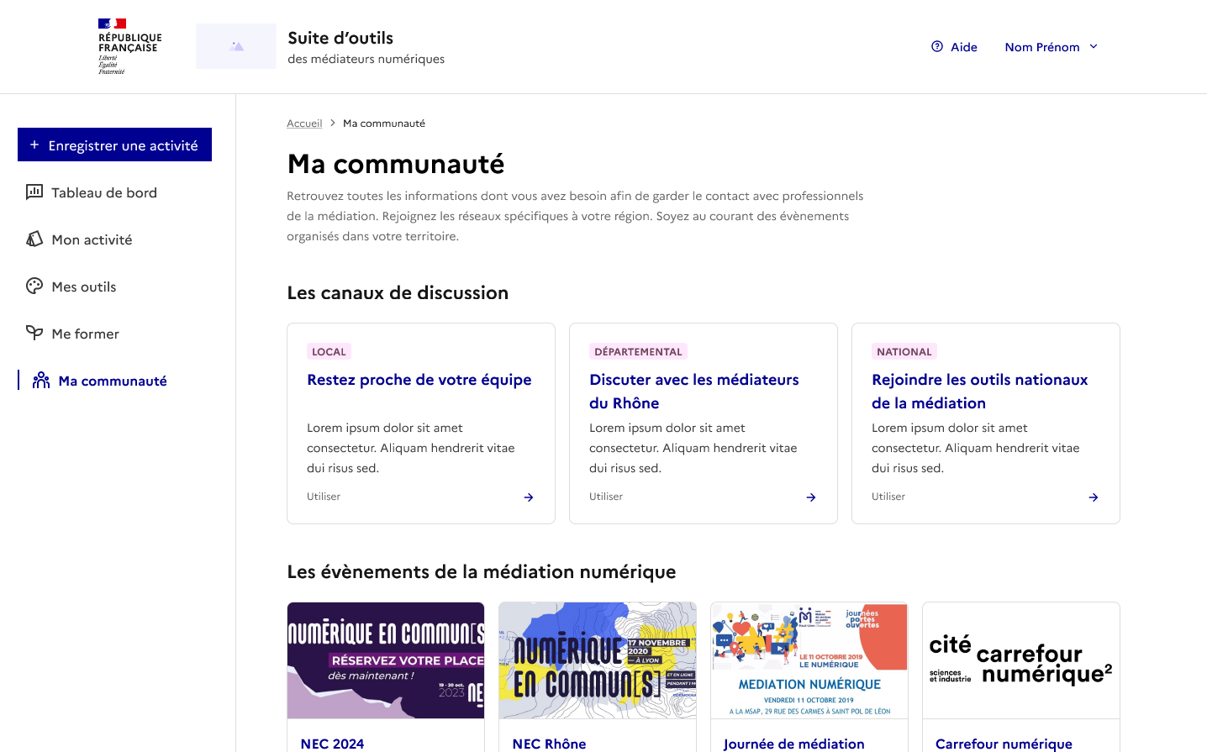
Focus sur le renforcement de l’outillage
Le projet vise à rationnaliser les outils métiers à disposition (Espace Coop, cartographie, RDV Aide Numérique, Aidants Connect, Les Bases…) au sein d'un espace numérique de travail à destination des médiateurs et aidants numériques.

Slide 31
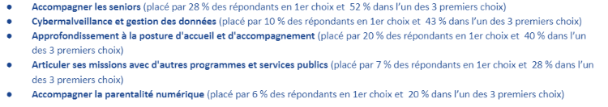
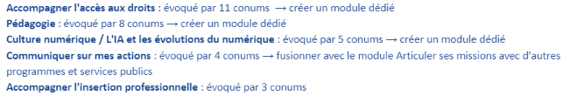
Focus sur le renforcement de la filière professionnelle
Formation initiale et continue des conseillers numériques
Poursuite de l’effort de financement de la formation des médiateurs numérique en investissant près de 25 millions d’euros dans leur formation initiale et continue.
EDEC Uniformation, Ministère du Travail, ANCT
Cartographie des métiers et des compétences ; suggestion de refonte des titres et certifications

Slide 32
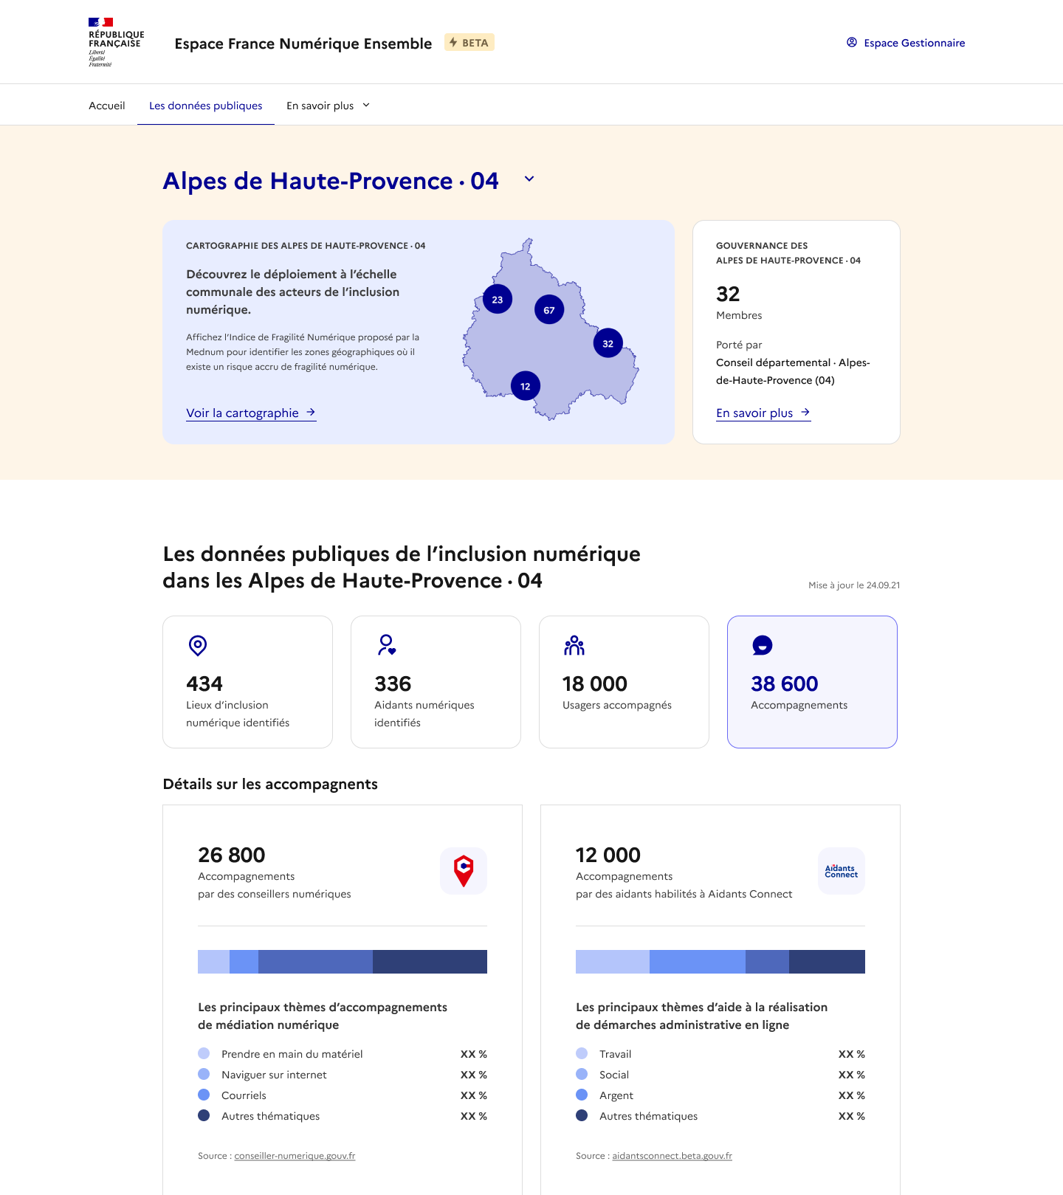
Focus sur l’espace de données
Ce « Data space » vise à réunir les jeux de données publics et privés autour de l'inclusion numérique dans un même espace de stockage et indexer des outils de visualisation et d’analyse.
L’Observatoire des compétences numériques mené par PIX s’inscrit dans ce chantier.

Slide 33

Ecrire ensemble
Le Programme Société Numérique de l'Agence Nationale de la Cohésion des Territoires est un programme d'appui aux collectivités et actrices et acteurs de proximité sur les questions liées au numérique.
Il met en œuvre des dispositifs pour favoriser l'autonomie et la capacité de toutes et tous à saisir les opportunités du numérique.
A ce titre, le Programme Société Numérique pilote le plan national pour l'inclusion numérique du Gouvernement.
la société numérique
de demain

